Slide 1
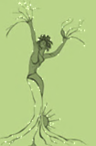
Mangiar da streghe:
bambini arrosto e unguenti per volare
Alimentazione rituale e cibo del sabba
Michela Zucca
Servizi Culturali

Slide 2
Malgrado ciò che comunemente viene fatto credere, l’uomo non è nato cacciatore, anzi: nella preistoria, la sua dieta è composta in gran parte da vegetali: frutta, semi, radici, tuberi. Molto prima di quanto si pensi, comincia ad addomesticare gli animali e ad allevarli, e a praticare la caseificazione. Agricoltura, addomesticazione, caseificazione sono scoperte e praticate dalle donne. La caccia è un’attività rituale che avviene in determinati periodi dell’anno, e influisce ben poco sulla dieta. Il consumo di carne acquista importanza enorme, invece, dal punto di vista magico e religioso.
Michela Zucca
Servizi Culturali

Slide 3
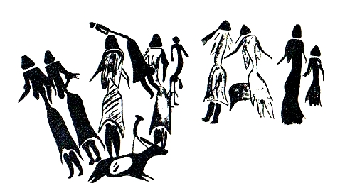
Dipinto in riparo sottoroccia. Danza di donne e animali cornuti, Mesolitico, Cogul (Spagna). E’ forse la prima danza delle streghe in Europa. Il legame fra ballo, donne e bestie lattifere è antico.
Michela Zucca
Servizi Culturali

Slide 4
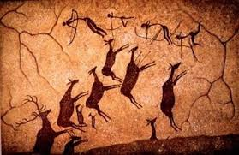
La caccia era praticata più come rito iniziatico e come prova di coraggio che per ragioni alimentari. La preparazione della carne assumeva connotazioni magiche e alcune parti venivano e vengono consumate immediatamente. Barra, quando ammazzò Turatello, gli mangiò il fegato.
Michela Zucca
Servizi Culturali

Slide 5
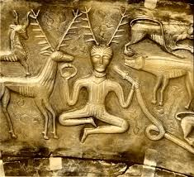
Non si hanno notizie di sacrifici animali fra i popoli che praticano la religione della natura.
Michela Zucca
Servizi Culturali

Slide 6
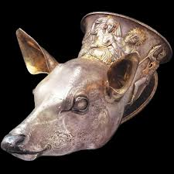
La bevanda sacra è l’idromele, consumato in cerimonie di trance collettive simili al sabba delle streghe
Michela Zucca
Servizi Culturali

Slide 7
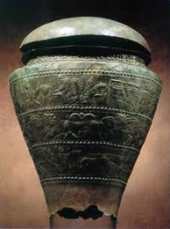
La bevanda sacra veniva scaldata e miscelata nel calderone o situla. Erano le donne che facevano l’idromele: l’analogia col calderone delle streghe e col vino che dicono di bere al sabba è evidente.
Michela Zucca
Servizi Culturali

Slide 8
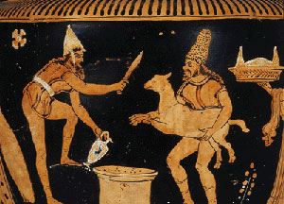
Michela Zucca
Servizi Culturali
La situazione è molto diversa nelle società divise in classi, come i Greci.

Slide 9
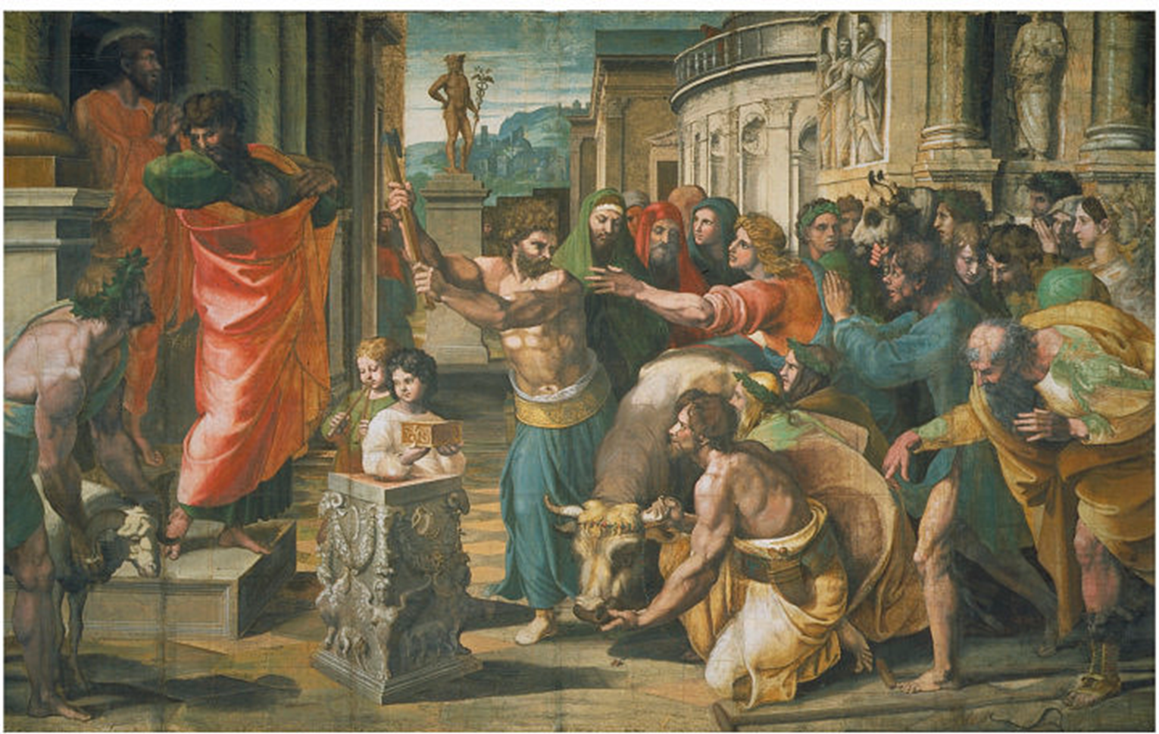
Per i poveri, partecipare ai sacrifici è l’unica occasione in cui possono consumare carne, e i maggiorenti ne approfittano per usare l’occasione.
Michela Zucca
Servizi Culturali

Slide 10
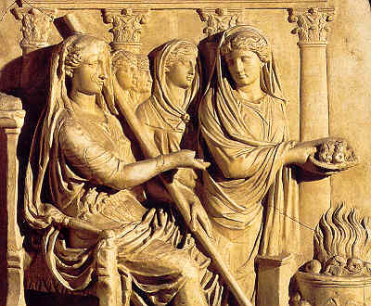
Spesso il sacrificio è celebrato dalle donne.
Michela Zucca
Servizi Culturali

Slide 11
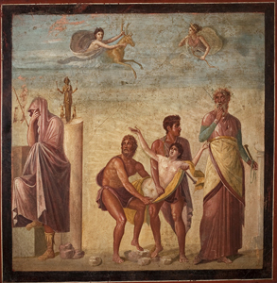
Il sacrificio umano è praticato presso tutti i popoli schiavisti dell’antichità: vengono ammazzati fanciulle e ragazzi, come ricordano la storia di Ifigenia e del MInotauro.
Michela Zucca
Servizi Culturali

Slide 12
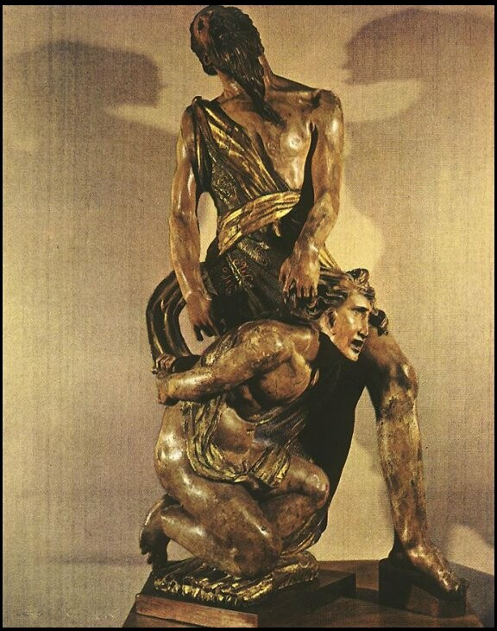
Anche fra gli ebrei è eseguito comunemente: Giacobbe non esita a sacrificare il figlio all’ordine di dio padre; lo stesso che sacrifica tutti i primogeniti egiziani. Anche il cannibalismo doveva essere conosciuto, tanto che Gesù impone di mangiare la propria carne e bere il proprio sangue durante la messa.
Michela Zucca
Servizi Culturali

Slide 13
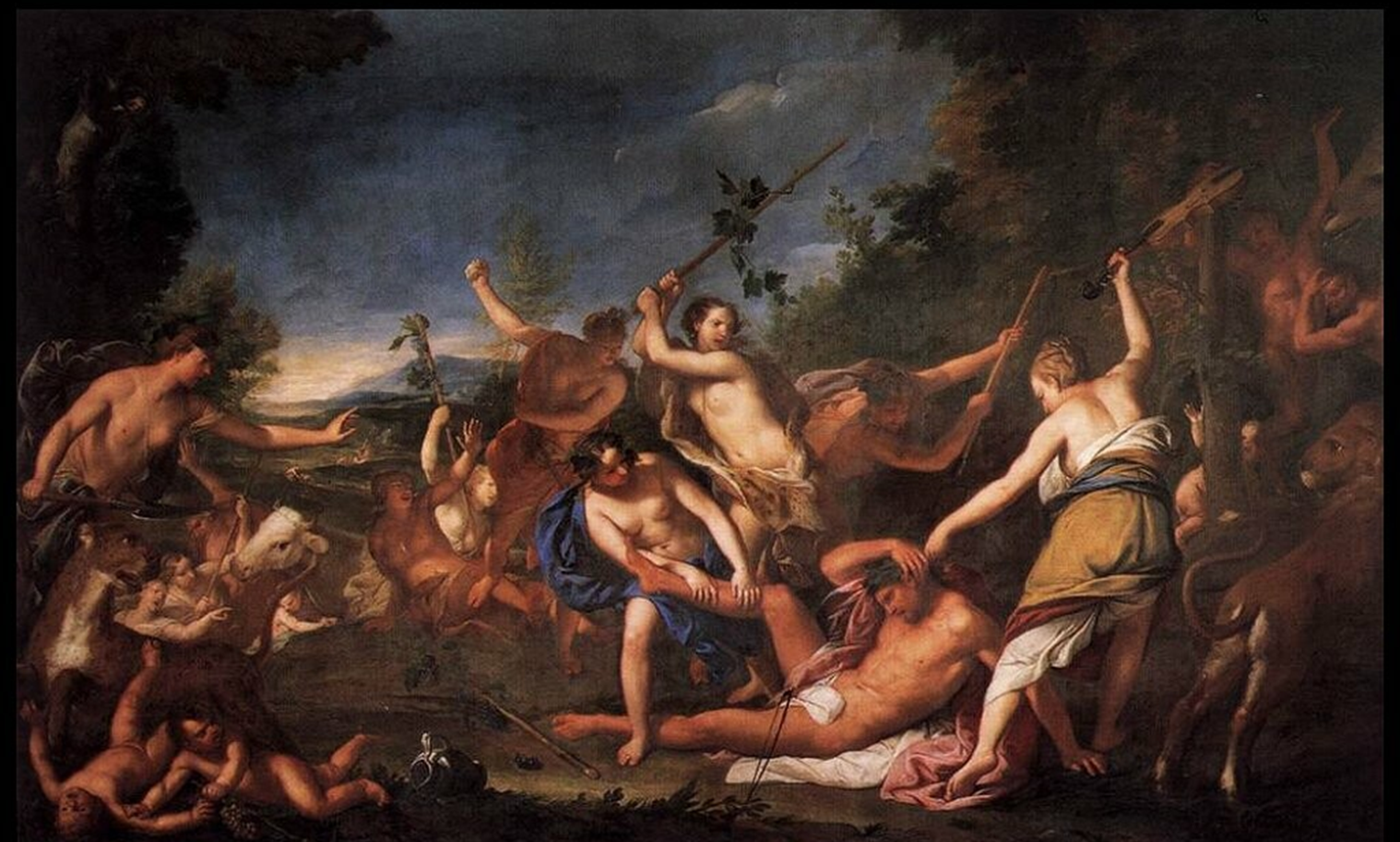
Una delle accuse che muovono i romani contro le baccanti è quella di consumare carne cruda: la gente civile mangia pane e beve vino. Ancora una volta, le analogie fra le estasi della baccanti e il sabba delle streghe sono sorprendenti.
Michela Zucca
Servizi Culturali

Slide 14
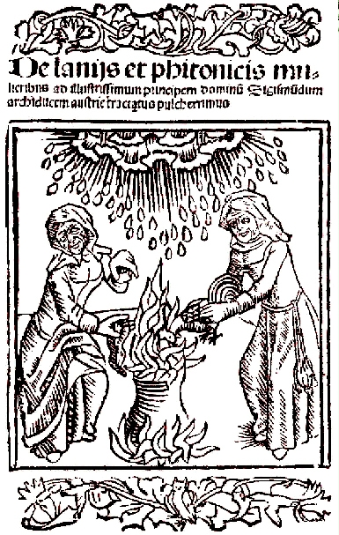
De lamiis et pythonicis mulieribus (1489) di Ulrich Molitor (m. 1501), il primo trattato illustrato di stregoneria del XV secolo, mostra due streghe affaccendate attorno ad un paiolo fumante. La capacità di fabbricare unguenti a base di erbe è una delle fobie cittadine e maschili fin dai tempi dei Greci e del mito della maga Medea, georgiana e montanara, che ammazza i figli. In effetti però, le prime immagini del sabba non sono magiche ma alimentari…..
Michela Zucca
Servizi Culturali

Slide 15
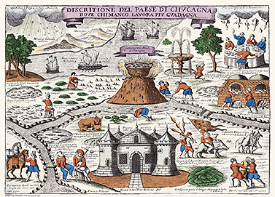
Montagne di gnocchi e di tortellini, carne fino a scoppiare, vino a volontà...
Michela Zucca
Servizi Culturali

Slide 16
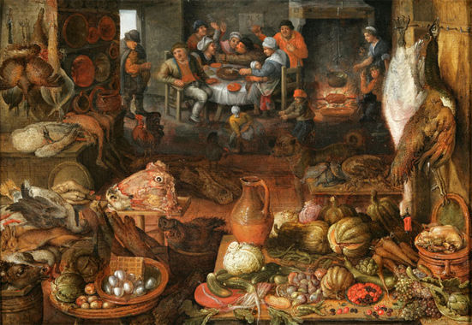
Un immaginario fatto di cibi proibiti dalla povertà: la carne che le donne non possono mai mangiare, il vino, il mangiare collettivo di feste e carnevali…
Michela Zucca
Servizi Culturali

Slide 17
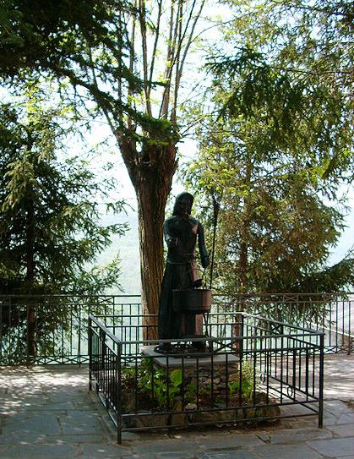
Monumento
alla strega.
Triora (Im)
I paioli delle streghe simboleggiano l’ossessione maschile per l’incapacità di prepararsi da mangiare, la dipendenza dalle donne per la sopravvivenza, la paura di essere avvelenati. Molte sono ritratte nell’azione quotidiana di trasformare il cibo, nel primo antro magico: la cucina.
Michela Zucca
Servizi Culturali

Slide 18
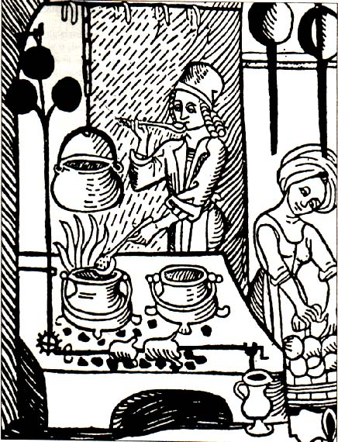
Durante il processo di Caterina Volterrani di Capannoli (Pisa) tra le altre povere cose elencate sono citati: «Tre pentolini da cucina. Una brocca di terra usata. una candela benedetta. Una zucca vota da olio. Un albarello da spetiali invetriato di turchino, dentro il quale non ci è nulla. Un fiasco senza collo. In mezo staio di legno da misurare»
Michela Zucca
Servizi Culturali

Slide 19
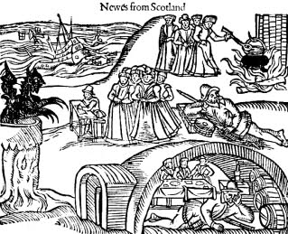
Anche le streghe scozzesi sembrano non far altro che cucinare….
Michela Zucca
Servizi Culturali

Slide 20
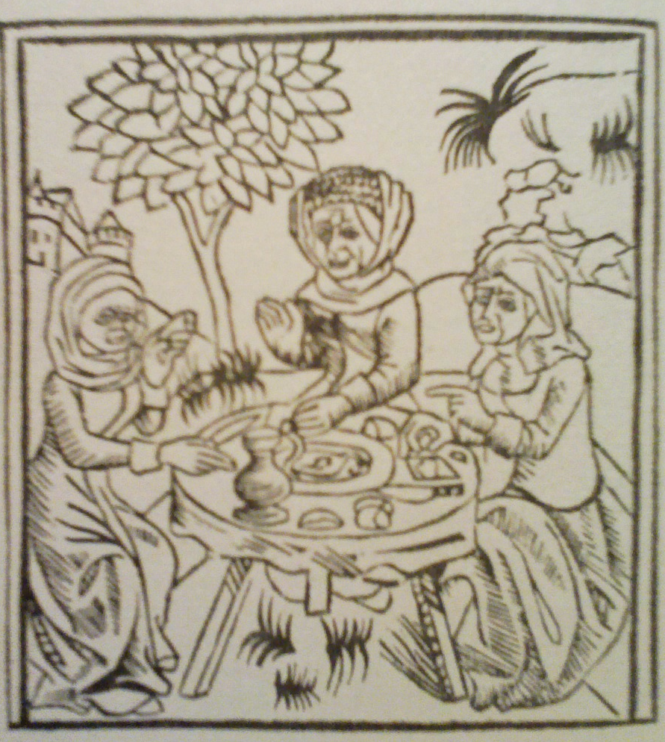
Nel libro di Molitor si vedono donne che siedono a tavola tranquille, consumando quello che sembra un pasto normale: solo che l’autore ci avverte che sono tre streghe. Evidentemente pranzare da sole era sospetto.
Michela Zucca
Servizi Culturali

Slide 21
Non esiste miglior agente allucinatorio della fame: in un’Europa sconvolta dalle guerre e dalle pestilenze, in cui le scorte alimentari sono drasticamente ridotte, si rompono i tradizionali legami di solidarietà che permettevano di nutrire gli elementi deboli, come le donne sole e prive di appoggio familiare. Il cibo che prima veniva dalla comunità viene ora negato, le risorse sono riservate a chi può lavorare. L’immaginario allucinatorio del paese di Cuccagna contrasta con queste povere tavole sabbatiche….
Michela Zucca
Servizi Culturali

Slide 22
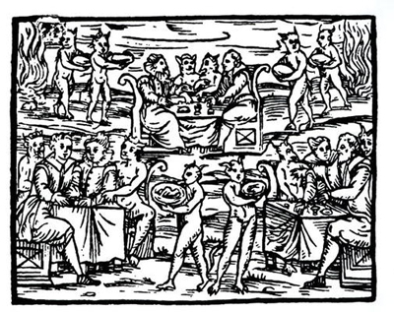
De lamiis et pythonicis mulieribus (1489) di Ulrich Molitor (m. 1501), il primo trattato illustrato di stregoneria del XV secolo.
Michela Zucca
Servizi Culturali

Slide 23
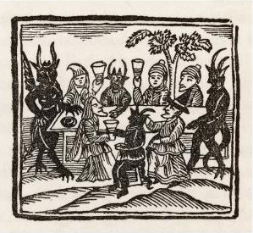
Anche quando, a causa delle torture degli inquisitori, appaiono diavoli a tavola, nella rappresentazione realista la mensa è sempre povera.
Michela Zucca
Servizi Culturali

Slide 24
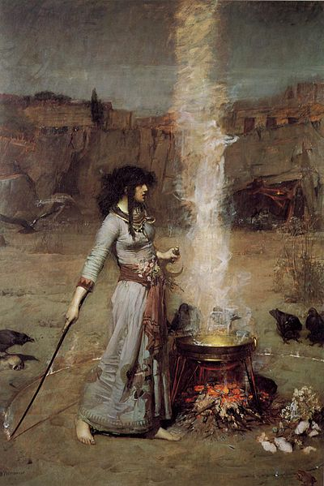
Tutte le testimonianze concordano, invece, sulla fabbricazione dell’unguento: un mix di erbe mortali se ingerite, venivano mescolate ad un eccipiente grasso (sugna, probabilmente; per gli inquisitori, grasso di bambino non battezzato) e poi spalmate nei punti più irrorati dai vasi sanguigni, come le pareti vaginali e le ascelle. L’assorbimento delle sostanze psicotrope era immediato e si volava…
Michela Zucca
Servizi Culturali

Slide 25
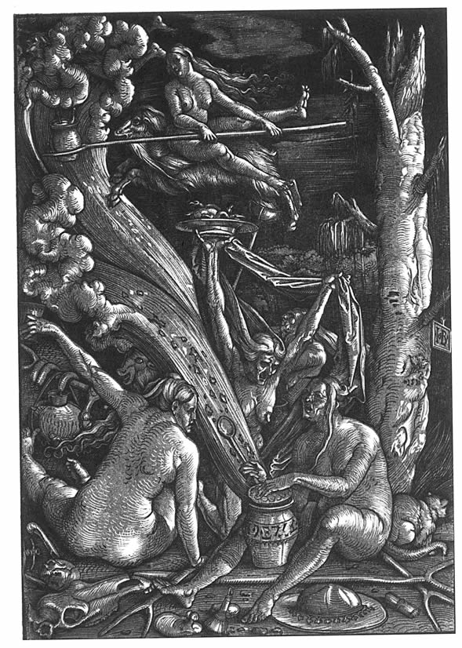
Ricetta di Francis Bacon
Si dice che l’unguento usato dalle streghe sia fatto con grasso di bambini morti e poi riesumati; dal succo di lactuca serriola (oppure virosa), di euphorbia, di potentilla anserina mescolati a farina di grano fine. Io però penso che siano medicinali soporiferi, con i quali si preparano questi unguenti: come giusquiamo, conium (cicuta), mandragora, solanacee, tabacco, oppio, foglie di zafferano, foglie di pioppo.
Michela Zucca
Servizi Culturali

Slide 26
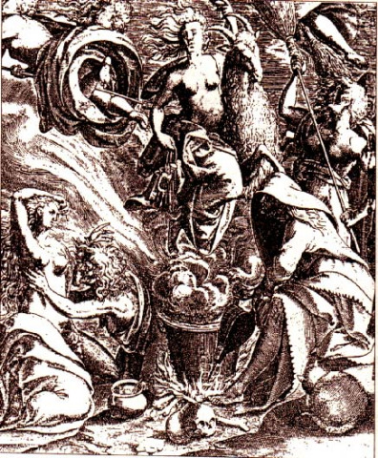
Ricettta di Gerolamo Cardano (De Subtilitate, 1547).
Si prenda un grano di loglio, giusquiamo, cicuta, papavero rosso e nero, lattuga e portoloca in quattro parti uguali, e si prepari l'unzione a regola d'arte. Per ogni oncia del miscuglio aggiungere uno scrupolo di oppio tebano.
Michela Zucca
Servizi Culturali

Slide 27
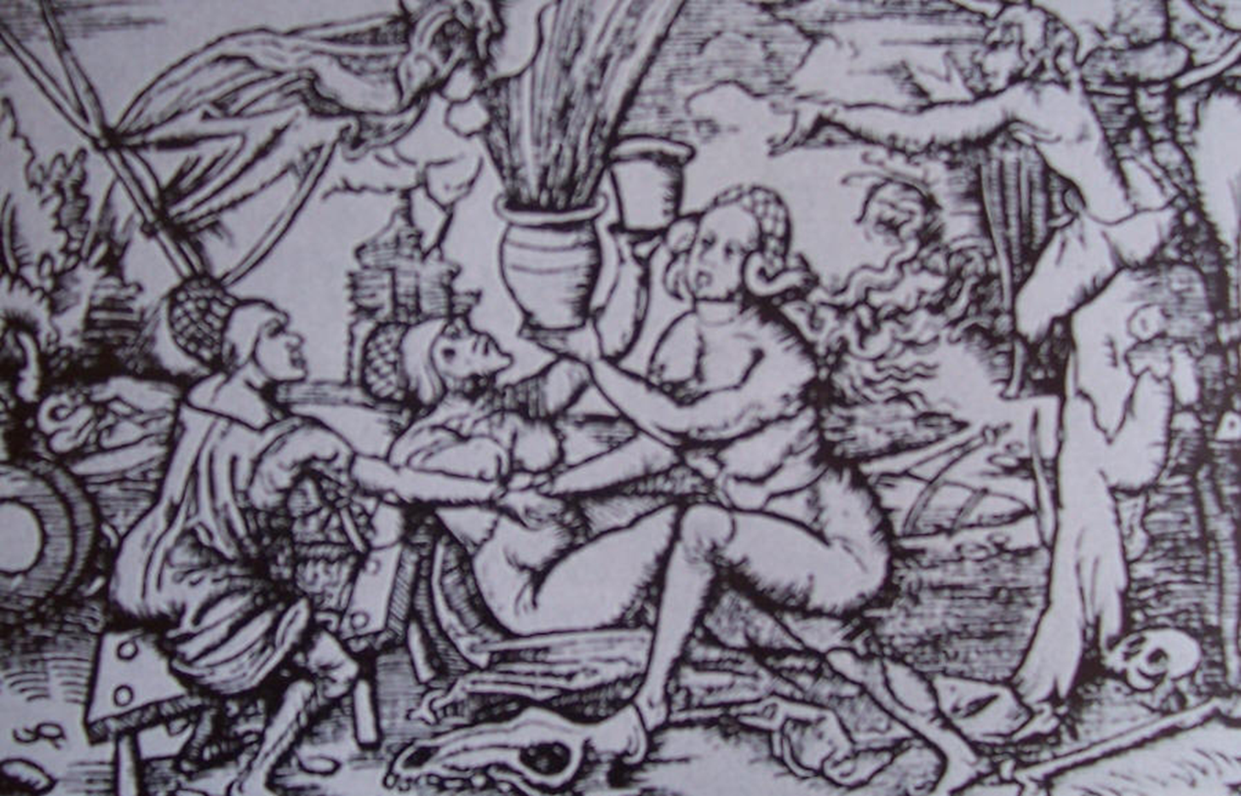
Unguento verde delle streghe: ricetta del 1737
Si mescolino i succhi di atropa belladonna, giusquiamo, amanita muscaria, aconito, datura, digitale, papavero e conium con grasso; si spalmi l’unguento sul viso, sotto le ascelle, sulle mani. Volerete.
Michela Zucca
Servizi Culturali

Slide 28
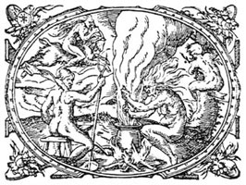

Slide 29
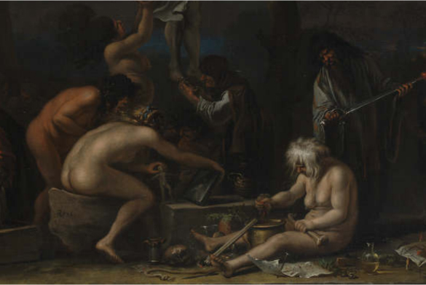
Pomata delle streghe di Krain: Potentilla erecta, Atropa belladonna, Gratiola officinalis, Conium maculatum e aconitum napellus mescolati a grasso di maiale e spalmati su viso e braccia “fanno credere ad ogni donna di saper volare”.
Michela Zucca
Servizi Culturali

Slide 31
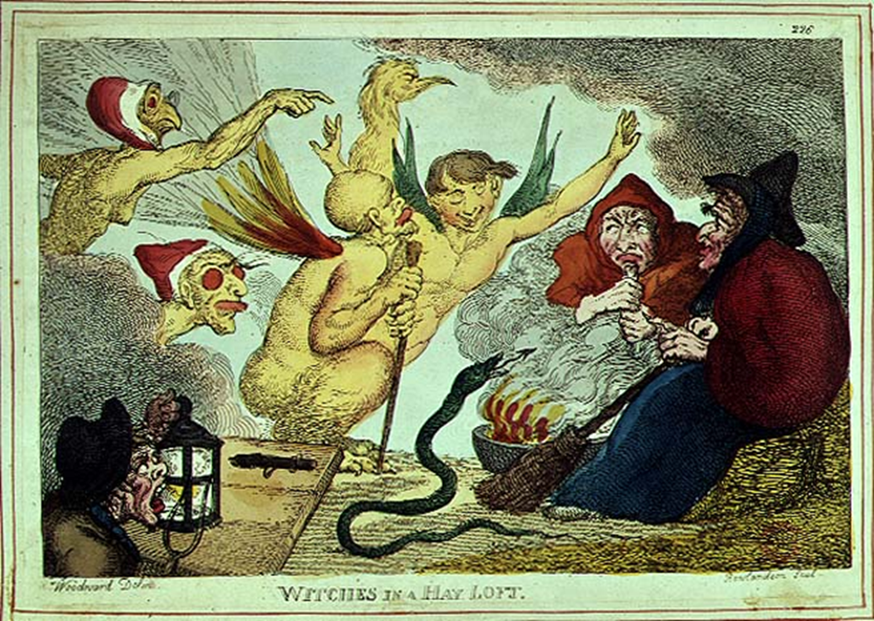
Ricetta di Domenica Graziadei di Nogaredo: Si piglia anco della carazze, delle radici della fojarola che ha le radici amare come el tossico che si fa anco li colori. Radice di lingue che noialtre le domandano slavazzè.
Michela Zucca
Servizi Culturali

Slide 32
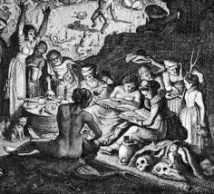
A un certo punto viene associato al sabba il rito cannibalico del sacrificio dell’infante: ma di sicuro la messa nera non è di origine popolare.
Michela Zucca
Servizi Culturali

Slide 33
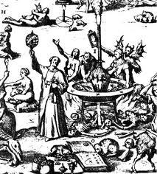
L’accusa infamante è tipica del potere costituito: i bambini sono stati mangiati dai barbari, dagli ebrei, dai cristiani, dagli eretici, dai lebbrosi, e poi saranno divorati dai comunisti, dagli anarchici, recentemente dai cinesi.
Michela Zucca
Servizi Culturali

Slide 34
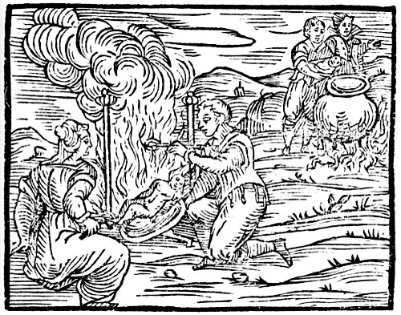
….
Michela Zucca
Servizi Culturali

Slide 35
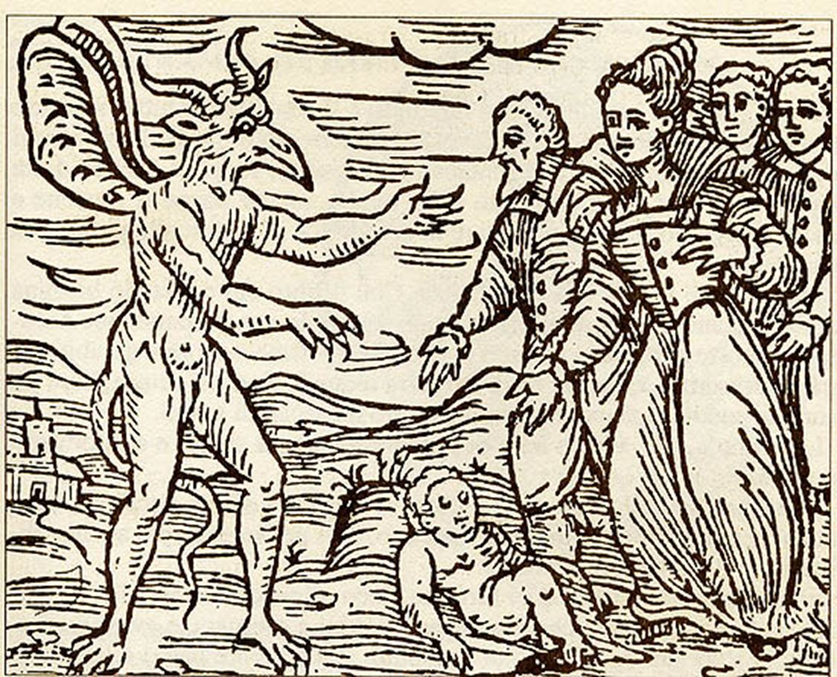
….
Michela Zucca
Servizi Culturali

Slide 36
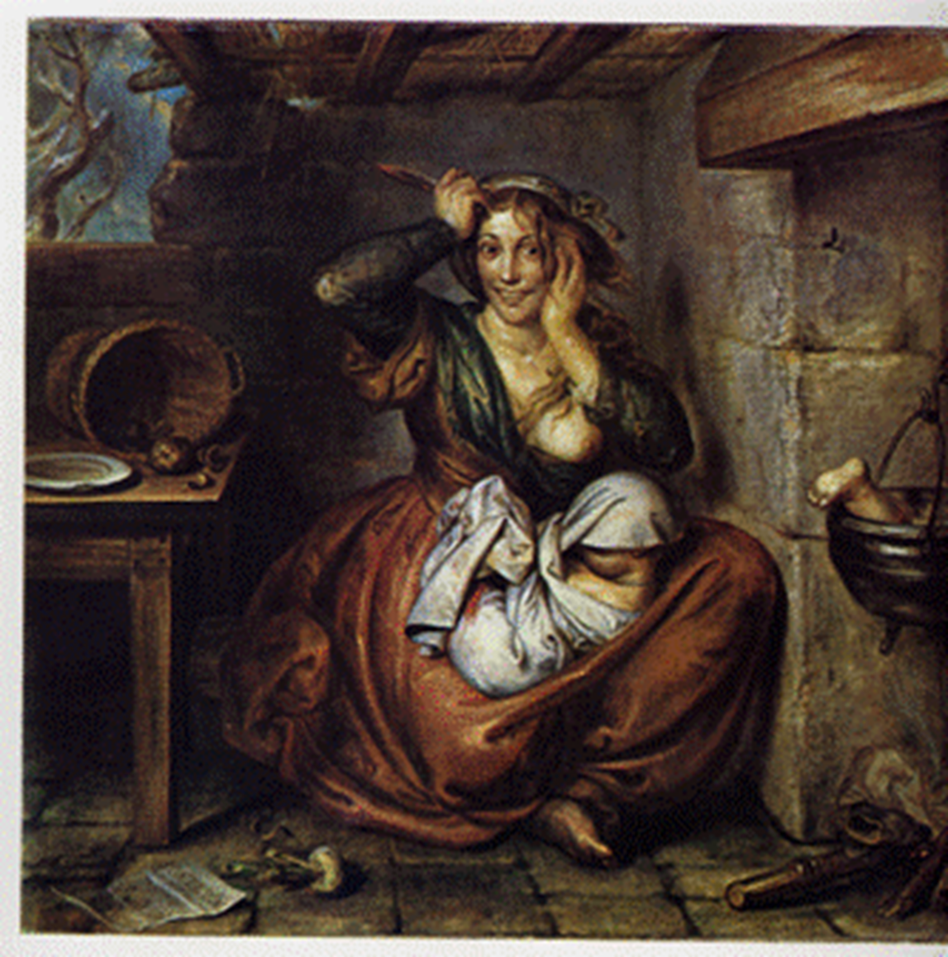
In tempi di miseria, aumentano i bambini abbandonati, e non si escludono possibili reazioni alle accuse: ma di certo la messa nera è un rito praticato dall’alta nobiltà e dalla borghesia intellettuale, oltre che dal clero.
Michela Zucca
Servizi Culturali

Slide 37
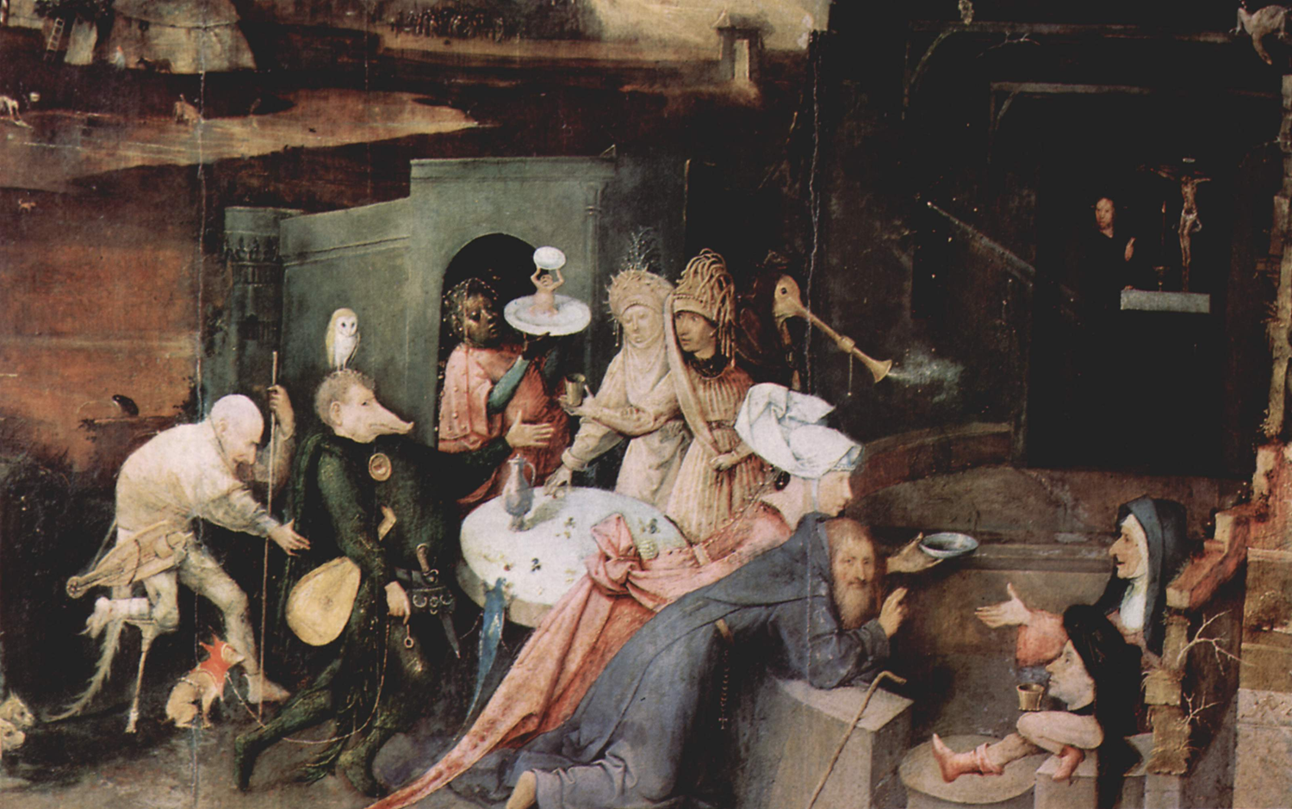
Lo scandalo dei veleni in Francia e l’obbligo di essere .celebrata da un prete, in latino, al contrario fanno ben capire che non appartiene al patrimonio di magia popolare. Le uniche evidenze che abbiamo parlano di ambienti ricchi e colti.
Michela Zucca
Servizi Culturali

Slide 38
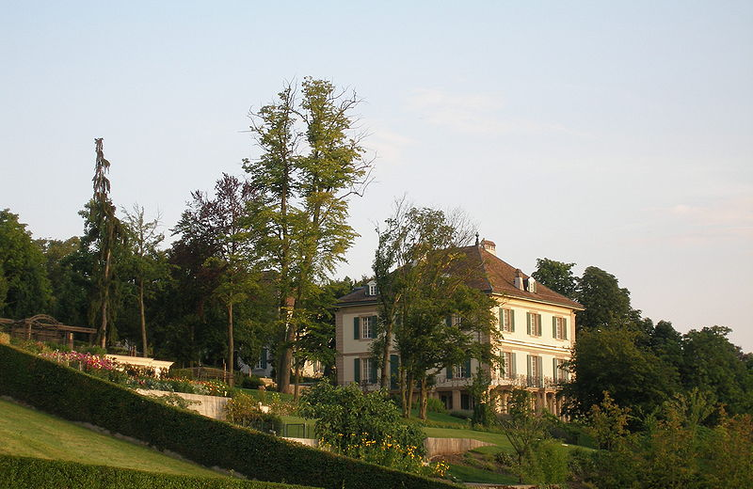
Villa Diodati, Ginevra
Nel 1817 Mary e Percy Shelley, Byron e Polidori vi celebrarono la messa nera e si mangiarono il bambino per propiziarsi la stesura di un romanzo gotico ciascuno. Ne uscirono Frankenstein e Il vampiro.
Michela Zucca
Servizi Culturali

Slide 39
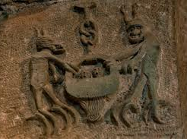
Chiesa parrocchiale
Elva (Cn)

Slide 40
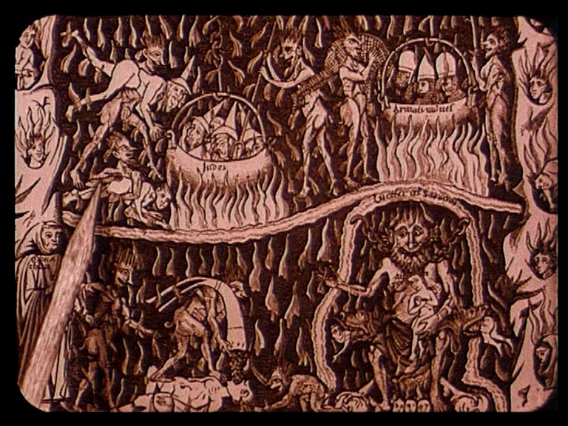

Slide 41
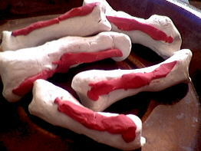
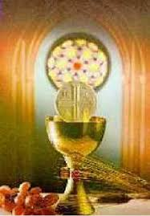
Anche se le streghe fanno una brutta fine (e finiscono a loro volta in pentola), il cibo rituale rimane: così le ossa «da mordere» da mamgiare il giorno dei morti, in tutta Italia, e ad Halloween
Ma è soprattutto la Messa in cui si celebra il sacrificio, si trasforma il pane in carne e il vino in sangue (e la transustanziazione, per un cattolico, non è un atto simbolico) e si consuma il rito di antropofagia che risale alla notte dei tempi. Il cibo conserva una valenza magica specialmente da quando il sapere legato alla sua preparazione torna ad essere una conoscenza elitaria.
Michela Zucca
Servizi Culturali

Slide 42
GRAZIE
Michela Zucca
Servizi Culturali

